Slide 1
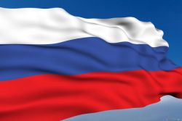
ВИКТОРИНА

Slide 2
Какой праздник отмечается 4 ноября?

Slide 3
4 ноября – День народного единства.

Slide 4
В честь какого события отмечается праздник?

Slide 5
Праздник Дня народного единства отмечают в знак освобождения от польских интервентов в 1612 году.

Slide 6
Под каким названием вошло в историю начало XVII века?

Slide 8
Как называется войско, создаваемое на добровольных началах?

Slide 9
Народное ополчение

Slide 10
Приведите примеры народных ополчений в истории России.

Slide 11
Народные ополчения:
1612 год – народное ополчение против польских интервентов.
1812 год – партизанское движение патриотов Смоленска, Бородино, Тарутино.
1941-1943 – партизанское движение в период Великой Отечественной войны.

Slide 12
Кто возглавил народное ополчение в 1612 году?

Slide 13
Дмитрий Пожарский и Козьма Минин

Slide 14
Какой город стал центром народного ополчения?

Slide 15
Ярославль – центр народного ополчения

Slide 16
За какой город было главное сражение?

Slide 17
Москва

Slide 18
Какой ещё праздник отмечается 4 ноября?

Slide 19
ПРАЗДНИК ИКОНЫ КАЗАНСКОЙ БОЖЬЕЙ МАТЕРИ Первым в Москву вошел Дмитрий. В руках у него была икона Казанской Божьей Матери. С тех пор на Руси свято верили, что именно эта икона помогла защитить родные земли от Польского нашествия и сохранить веру в сердцах людей. Немного позже князь Дмитрий в честь иконы Божьей Матери возвел на свои собственные средства деревянную церковь на Красной Площади. После пожара в Москве от церкви ничего не осталось и на ее месте возвели Казанский Собор из камня. Через несколько лет царь Алексей Михайлович провозгласил 4 ноября днем Казанской Божьей Матери. Этот праздник ежегодно отмечали вплоть до революции 1917 года.

Slide 20
Как называется эта достопримечательность, где находится?

Slide 21
Как увековечена память о событиях 1612 года?

Slide 22
Памятник Минину и Пожарскому в Москве (1818 год, скульптор И.Мартос)

Slide 23
Памятник Минину и Пожарскому в Нижнем Новгороде

Slide 24
Что изображено на барельефах памятника?

Slide 25
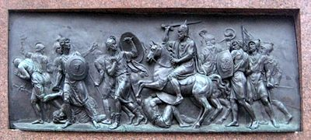
На барельефах постамента изображены сцены сбора средств для ополчения и военный поход 1612 года.

Slide 26
Какая надпись имеется на памятнике?

Slide 27
На постаменте памятника можно прочесть надпись: "Гражданину Минину и князю Пожарскому — благодарная Россия".

Slide 28
Кто Минин, а кто Пожарский?

Slide 29
Где в Москве стоит этот памятник, всегда ли он там находился?

Slide 30
Изначально памятник Минину и Пожарскому хотели установить в Нижнем Новгороде, на родине Минина, где и зародилось второе русское ополчение, но скульптор убедил императора Александра I установить монумент в Москве. По настоянию Мартоса памятник установили лицом к Кремлю, хотя, Император планировал установить его спиной к кремлевским стенам. Александр I хотел, чтобы Минин и Пожарский словно бы заслоняли собой Кремль, а Мартос подразумевал, что предводители освободительного движения смотрят на занятый врагом Кремль, и призывали народ к его освобождению. Время шло, и облик Красной площади менялся. Не оставался в стороне от преобразований и памятник Минину и Пожарскому. Вначале он был установлен возле Старых торговых рядов, но когда на их месте появился ГУМ, а затем и Мавзолей, памятник
перенесли к храму Василия Блаженного, где
он находится и сейчас.

Slide 32
Как ещё назывался день 4 ноября?

Slide 35
ЕДИНСТВО

Slide 36
Национальные блюда россии

Slide 38
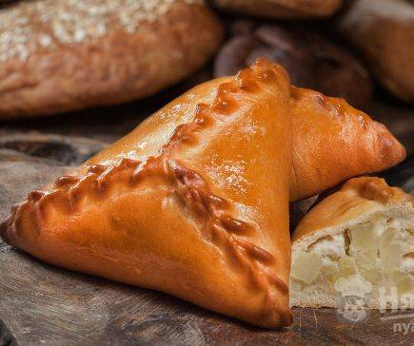
Татарская национальная кухня

Slide 40
Якутская национальная кухня

Slide 41
Кухня народов Сибири

Slide 42
Русская национальная кухня

Slide 43
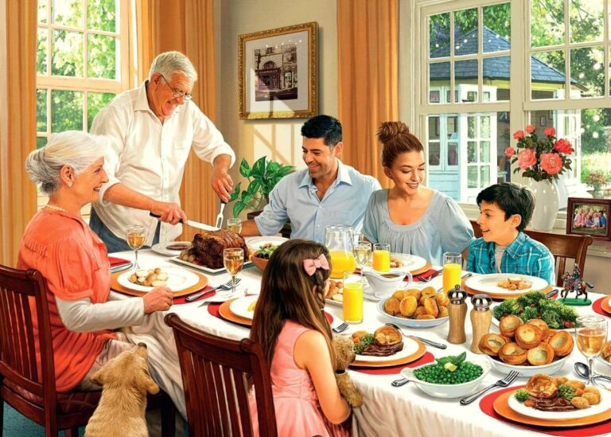
Приятного аппетита!!!

